Slide 1
Transformações Geométricas
Coordenadas Homogêneas

Slide 2
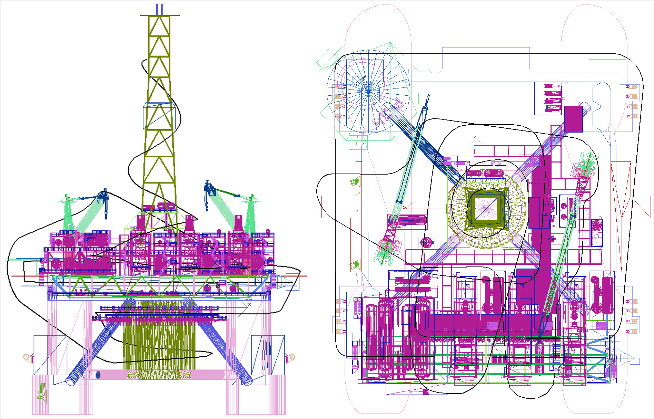
Motivação: representação de movimentos e formas

Slide 3
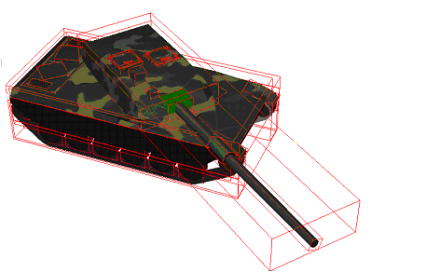
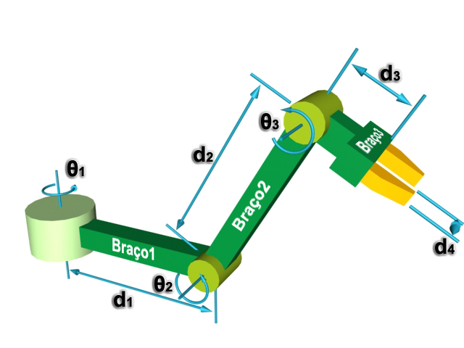
Objetos compostos hierarquicamente
Hieraquia de movimentos
Base
Braço 1
Braço 2
Braço 3
Dedo
Dedo
Hieraquia de transformações

Slide 4
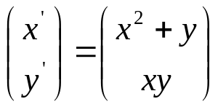
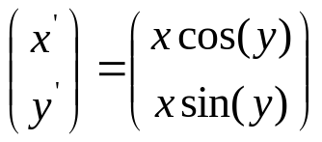

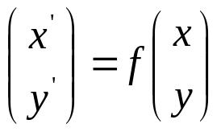
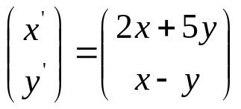
Transformações R²→ R²
y
x
y
Exemplos:
p
=
x´
y
p´
=
y´
x
x

Slide 5
Transformações lineares R²→ R²
Mostre que:
A)
T (0) = 0
B)
y
T
0
m₁₂
=
m₂₂
1
⇔
x´
m₁₁
m₁₂
x
0
T
1
m₁₁
=
=
m₂₁
y´
m₂₁
m₂₂
y
1
0
1
x
0

Slide 6
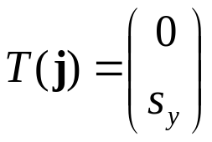
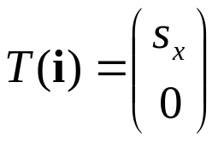
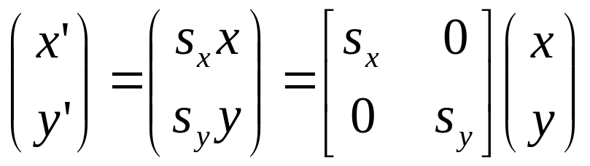
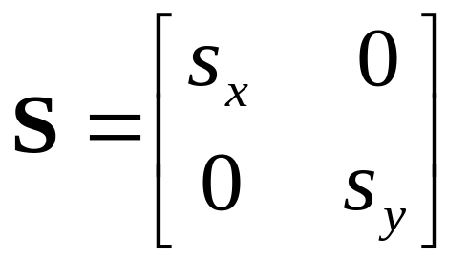
Transformações lineares: escala
y
Redução (0< s_{x} <1) ,
Aumento (s_{y} >1)
y
b
x
a
=
y
c
x
j
x´
a´
=
i
y´
x

Slide 7
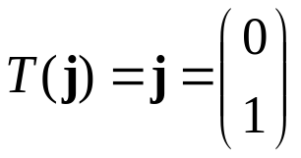
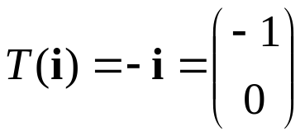
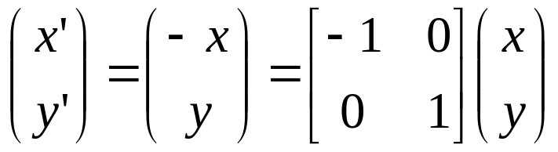
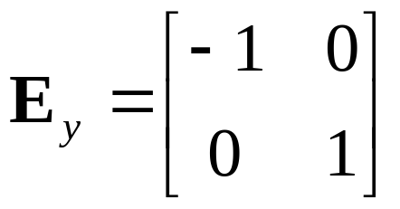
Transformações lineares: espelhamento
y
y
x´
x
p'
=
p
=
y´
y
j
x
i
x´ = -1x
y´ = y
x

Slide 8
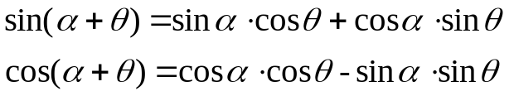
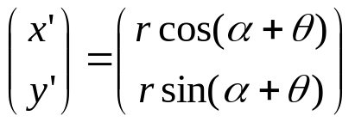
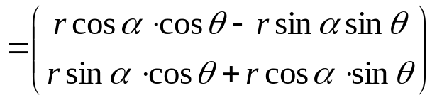
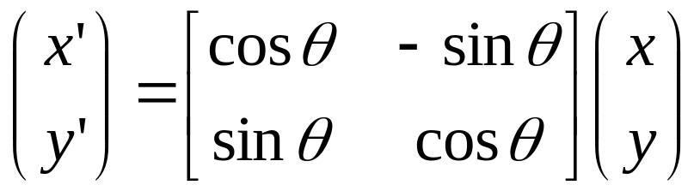
Transformações lineares: rotação
y
x´
x´
p'
=
y´
y´
r
r
r
x
θ
r
p
=
α
y
α
x
x´ = x.cos θ - y.sen θ
y´ = x.sen θ + y.cos θ

Slide 9
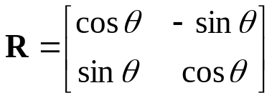
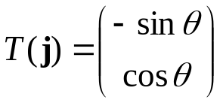
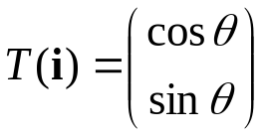
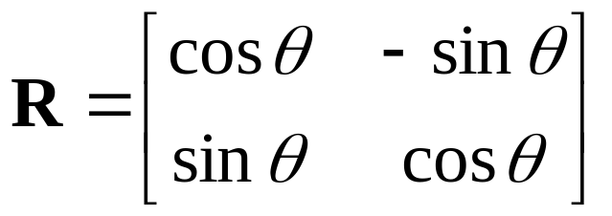
Transformações Lineares: matriz derivada pela geometria
y
j
θ
i
x

Slide 10
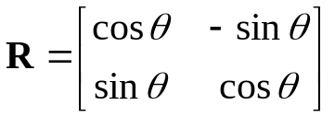
Mudança de referêncial
y
y
y
v
p'
x´
=
y´
x
p
x
u
j
θ
p
=
=
ou
y
y
v
θ
i
x
x
− θ
x
u
u
cos θ
-sen θ
x
u
u_{x}
u_{y}
x
=
v
=
v_{y}
y
v
sen θ
cos θ
y
v_{x}
Para montarmos a matriz que transforma as coordenadas de um refencial xy para um novo refencial uv basta escrevermos as linhas como sendo os unitários das direções.

Slide 11
Mudança de coordenadas entre sistemas rotacionados
As coordenas de um ponto rodado de um ângulo em relação a um sistema são iguais as coordenadas do ponto original em relação a um sistema que sofre a rotação inversa.
Como o novo sistema sofre a rotação inversa, a matriz de rotação é a inversa da matriz que levaria da base original para a este novo sistema.
As colunas de uma matriz de uma rotação são as transformadas dos vetores da base e a transposta desta matriz é a sua inversa (rotação⇒matriz ortonormal).
Logo as linhas da matriz que escreve uma mudança entre bases ortonormais rodadas são as coordenadas do vetores da nova base em relação a base original.

Slide 12
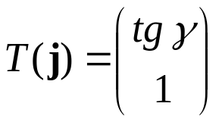
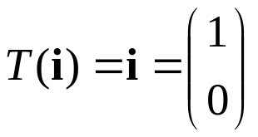
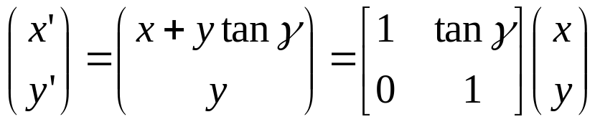
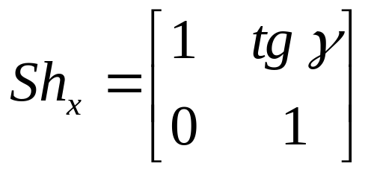
Transformações lineares: cisalhamento (shear)
y
y
y
Cisalhamento em x
γ
γ
j
i
x
x
x

Slide 13


Exemplo de aplicação do cisalhamento
y

plano de projeção
c
m'
x
y
a'
m
y
c'
a
x
b
a'
m'
x
b'

Slide 14



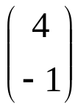

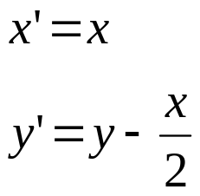

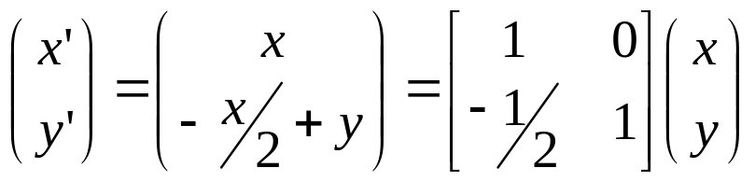

Exemplo de aplicação do cisalhamento
y
y
c'
a
x
a'
m'
x
b'

Slide 15

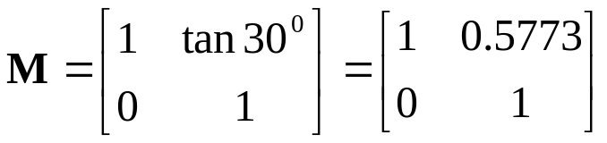
Decomposição Singular de Matrizes
rotações
diagonal

Slide 16

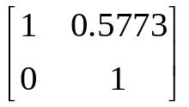

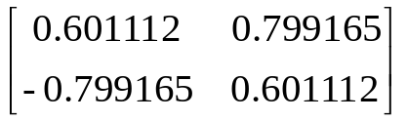

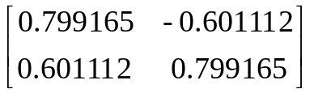

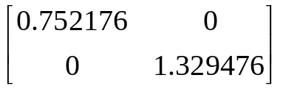
Exemplo: cisalhamento como composição de rotações e escala

Slide 17
Transformações Geométricas: Translação
y
p'
x’
x
t_{x}
p'
=
=
+
t_{x}
y’
y
t_{y}
p
t
=
t_{y}
x
x´
?
?
x
Não pode ser
escrito na forma

y´
=
?
y
?
x´
1
x
t_{x}

0
Ruim para
implementação
y´
=
1
y
+
t_{y}
0

Slide 18
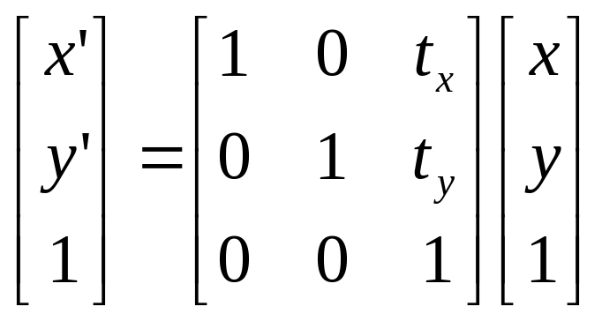
Translação num plano do R³
w
y
x
t
w=1
y_{h}
x_{h}
matriz de translação

Slide 19
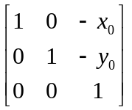
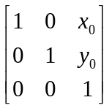
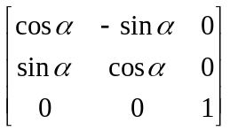
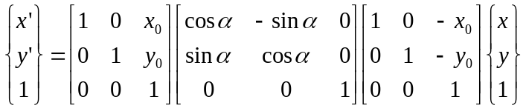
Concatenação
y
α
y
y₀
y₀
x₀
x
x₀
x
y
y
α
x
x

Slide 20
Concatenação
y
y
x
x
y
T₁
y
T₂
P’= T₂ R₂ E R₁ T₁ P
x
x
R₁
R₂
y
y
E
x
x

Slide 21
Coordenadas projetivas
(ou homogêneas)
wx
x
wx
x_{h}
w
wy
x
Δ
Δ
p
=
=
y
=
wy
=
y_{h}
y
w
y
1
w
w
x
p
w=1
y_{h}
x = x_{h} /w
w>0
y = y_{h} /w
x_{h}
Ex.:
3
6
9
3
Δ
Δ
=
2
=
4
=
6
2
1
2
3

Slide 22
Vantagens das coordenadas homogêneas
(pontos no infinito)
w
h₁
w
2
u
=
w=1
c₁
h₂ = c₂
c₃
y
3
h₃
x
u
w=1
y_{h}
u_{h}
h₁
h₂
h₃
h₄
2
2
2
2
2
x_{h}
u_{h}
3
3
3
3
. . .
3
2
2
1
1/2
1/4
0
?
3
=
c₁
c₂
c₃
c₄
?
1
2
4
8
infinito
na
direção
(2,3)
0
1.5
3
6
12

Slide 23
Reta no espaço projetivo
w
plano: ax+by+cw=0
reta: ax+by+c=0
y_{h}
plano: w=1
x_{h}

Slide 24
Reta paralelas no espaço projetivo
w
plano: ax+by+c₁w=0
reta: ax+by+c₁ =0
reta= ax+by =0
reta: ax+by+c₂ =0
y_{h}
plano: w=1
plano: ax+by+c₂w=0
x_{h}

Slide 25
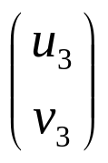
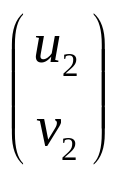
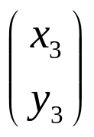
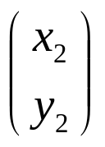



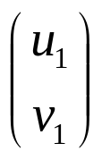
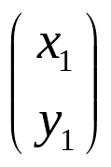
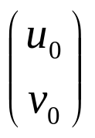
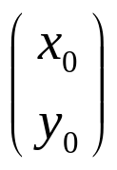






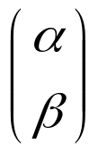
Matriz da Homografia

Slide 26



[A] : Afim
Obs: Se fosse um paralelograma a imagem do ponto 2 seria (1,1)^{T} e não (α, β)^{T}

Slide 27


[P] : Projetiva

Slide 28








[N] : Paralelograma para quadrado unitário

Slide 29

Matriz da Homografia

Slide 30

Matriz da Homografia

Slide 31
Transformações em 3D
(translações e escalas)
y
x’
1
0
0
t_{x}
x
x
y’
0
1
0
t_{y}
y
=
0
z
z’
0
1
t_{z}
z
1
0
0
0
1
1
x’
s_{x}
0
0
0
x
y’
0
s_{y}
0
0
y
=
0
z’
0
s_{z}
0
z
1
0
0
0
1
1

Slide 32











Rotação em torno do eixo y
x
y
θ_{y}
θ_{y}
x
z
z

Slide 33





Rotação em torno do eixo x
y
x
θ_{x}
z

Slide 34





Rotação em torno do eixo z
y
x
θ_{z}
z

Slide 35



Rotações em torno dos eixos cartesianos
y
θ_{y}
x
θ_{x}
z
θ_{z}

Slide 36








Transformação de normais
y
y
y
s_{x}=0.5
x
x
x

Slide 37
FIM

